Slide 1
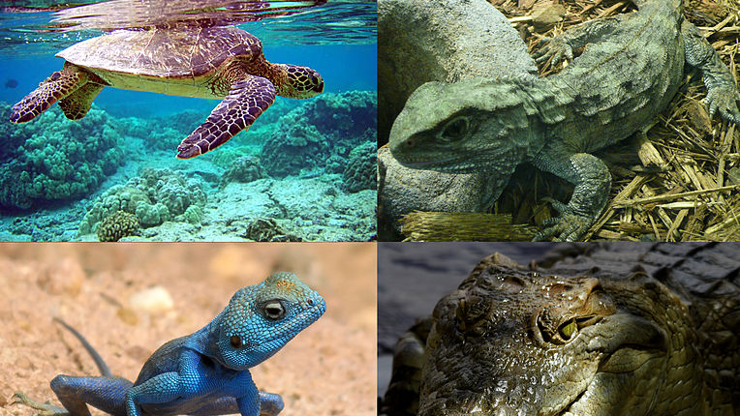
Plazi to co se Plazí
Želvy, Krokodýli, Hadi a Ještěři

Slide 2
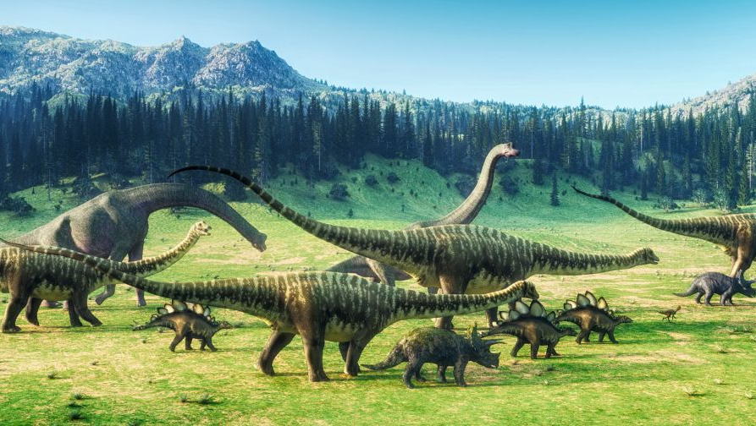
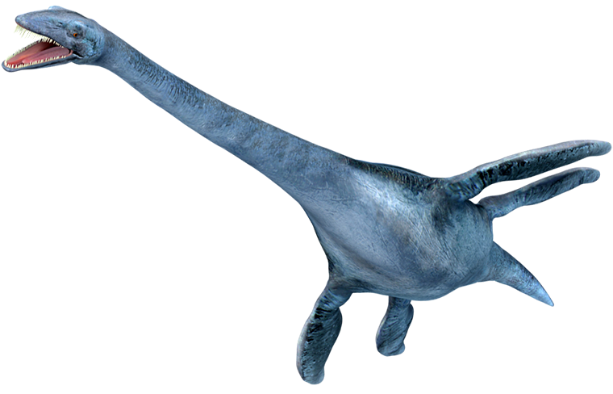
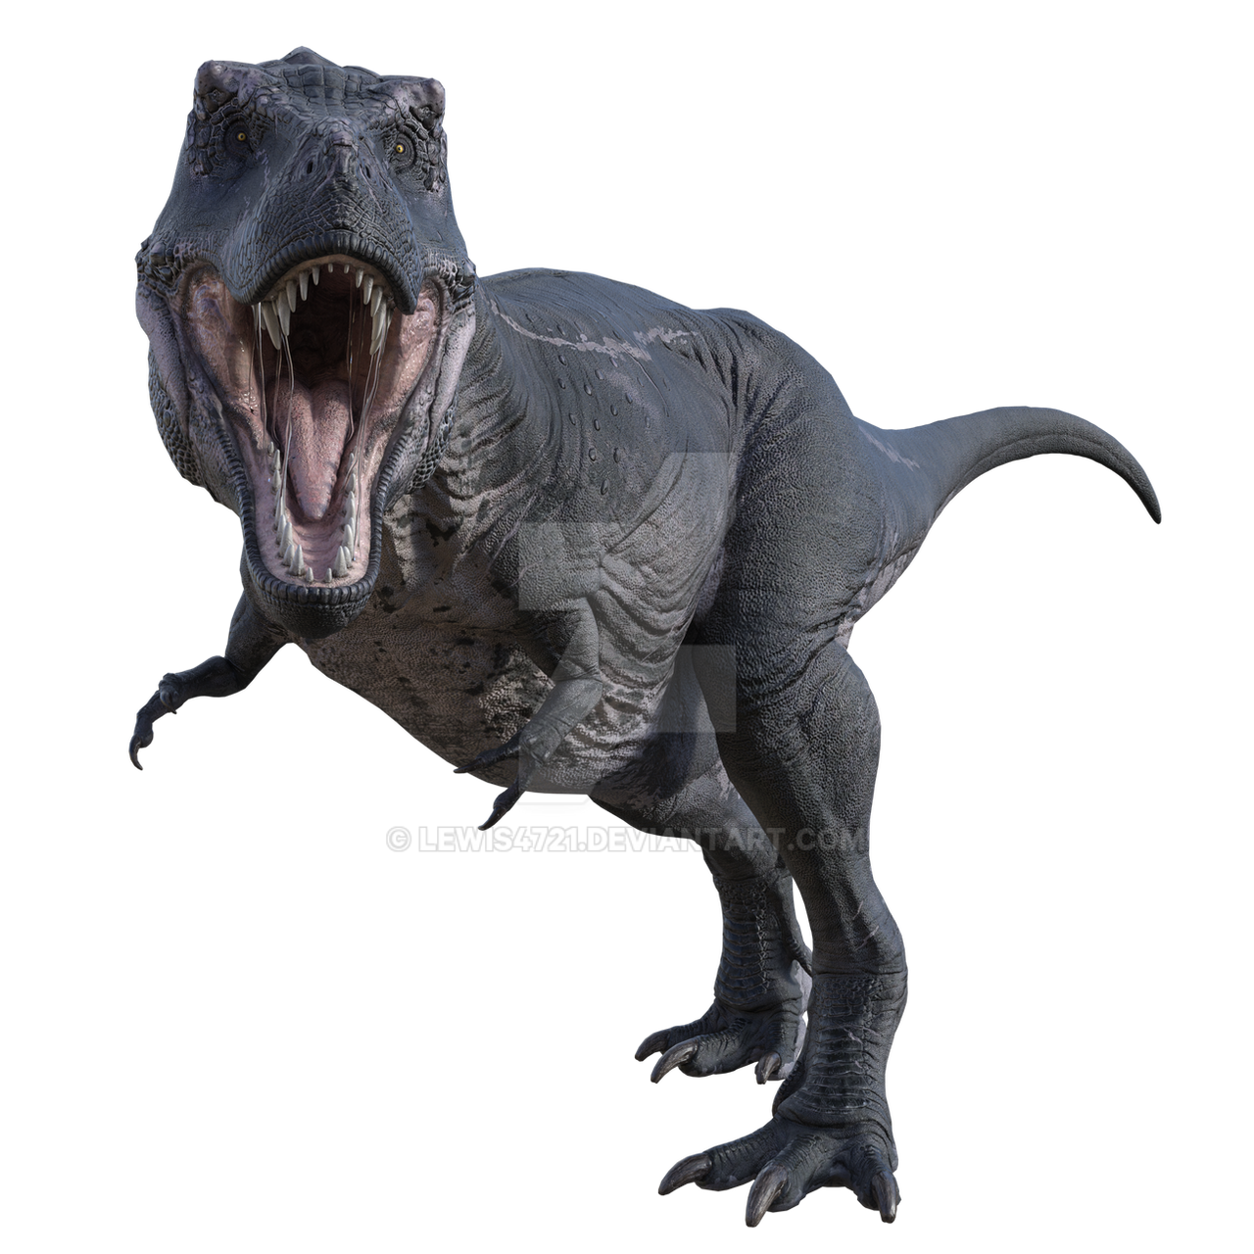
Nejstarší plazi praještěři velký význam ve vývoji obratlovců
Prvohory a druhohory
asi před 300 mil. let;
Ve vodě – plesiosauři
a ryboještěři;
Ve vzduchu - ptakoještěři;
Na souši – dinosauři – tyranosaurus, brachiosaurus, stegosaurus
… všichni vymřeli

Slide 3
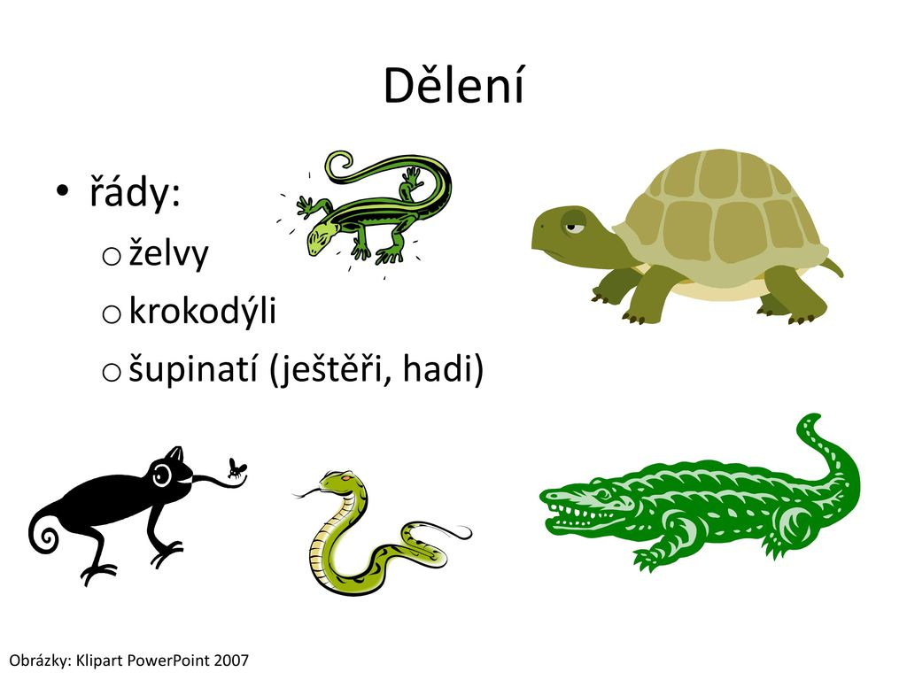
Plazi jsou obratlovci, jejichž tělo je pokryté šupinami s typickým pohybem plazením
Proměnlivá tělesná teplota (studenokrevní);
Rozmnožování není vázáno na vodu (srovnej obojživelníci, ryby), vnitřní oplození na souši;
Ochrana před vysycháním – povrch těla jsou šupiny, štítky, kostěné štíty, krunýře;
Všichni plazi dýchají plícemi;
Kladou vejce – skořápka – blanitá, kožovitá, tvrdá (výjimečně vejcoživorodé nebo živorodé);
Mají 3 víčka (průhledná mžurka) a kloaku.

Slide 4
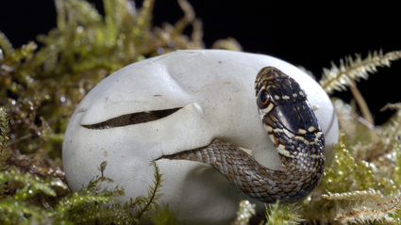
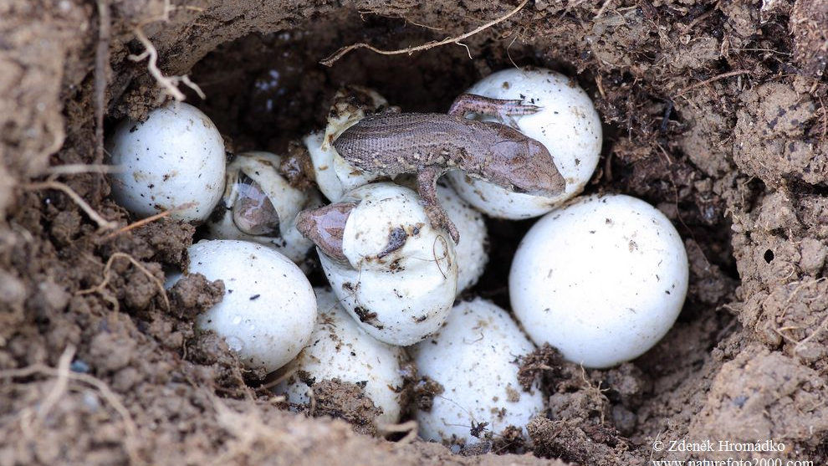
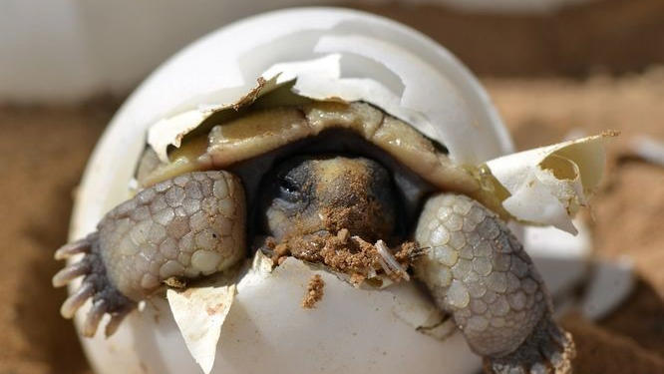
DALŠÍ VLASTNOSTI
Lze najít na všech kontinentech;
Oblíbené jsou však tropy a subtropy;
velmi energeticky úsporný metabolismus;
Masožravost a vejcorodost je typická;
Zvláštní vylučování moči – koncentrovaná, bílá hmota – účel zadržování vody v těle;
vysoký věk a pomalý růst.

Slide 5
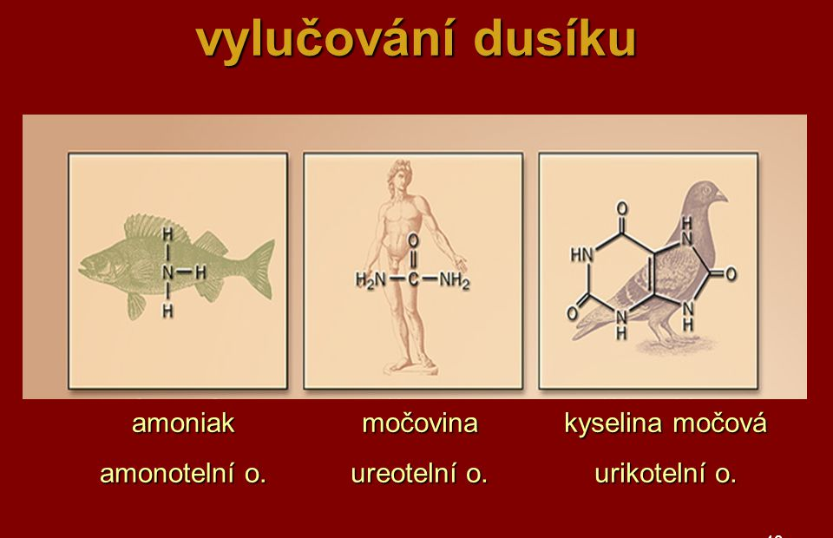
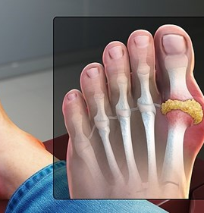
Metabolismus dusíku - toxický
U živočichů 3 varianty vyloučení amoniaku:
Jako rozpuštěné ionty NH₄⁺ u ryb (nutná voda) - amonotelní;
Jako kyselina močová nerozpustná, u plazů, hmyzu, šetření vodou – urikotelní;
Jako močovina, neutrální, dobře rozpustná
u savců – ureotelní.

Slide 6
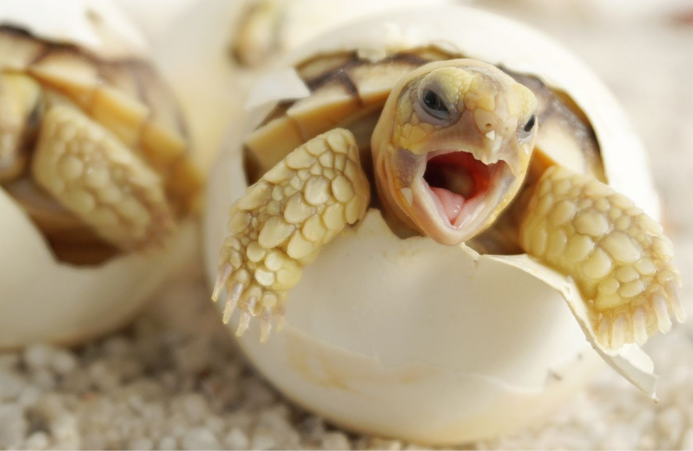
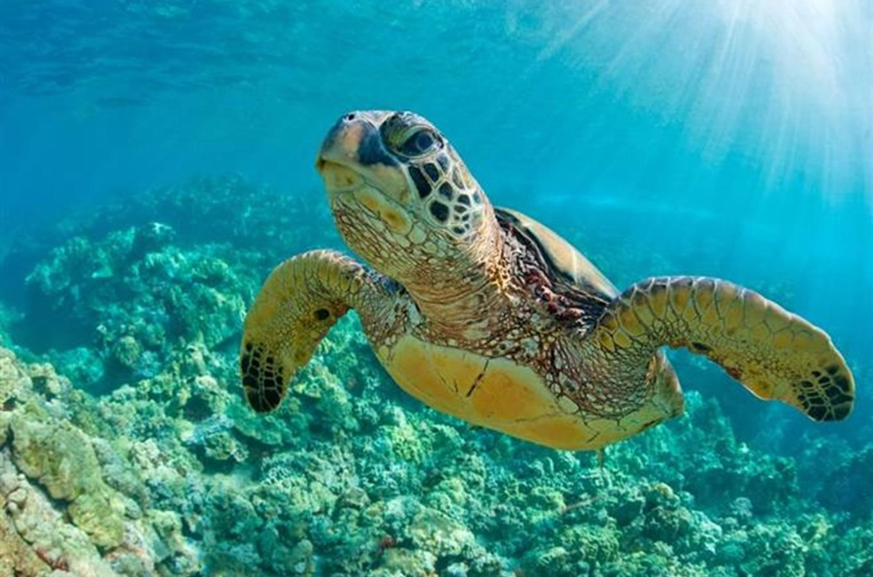
želvy
Kareta obrovská
Rozlišujeme suchozemské a vodní
Krunýř – kostěné destičky – přirůstají k nim obratle a žebra – karapax - plastron;
Na povrchu – rohovinové štítky;
Bezzubé čelisti – rohovina – jako zobák – ostré;
Tropy, subtropy, u nás želva bahenní , řeka Morava;
Dožívají se jako i ostatní plazi vysokého věku.

Slide 7
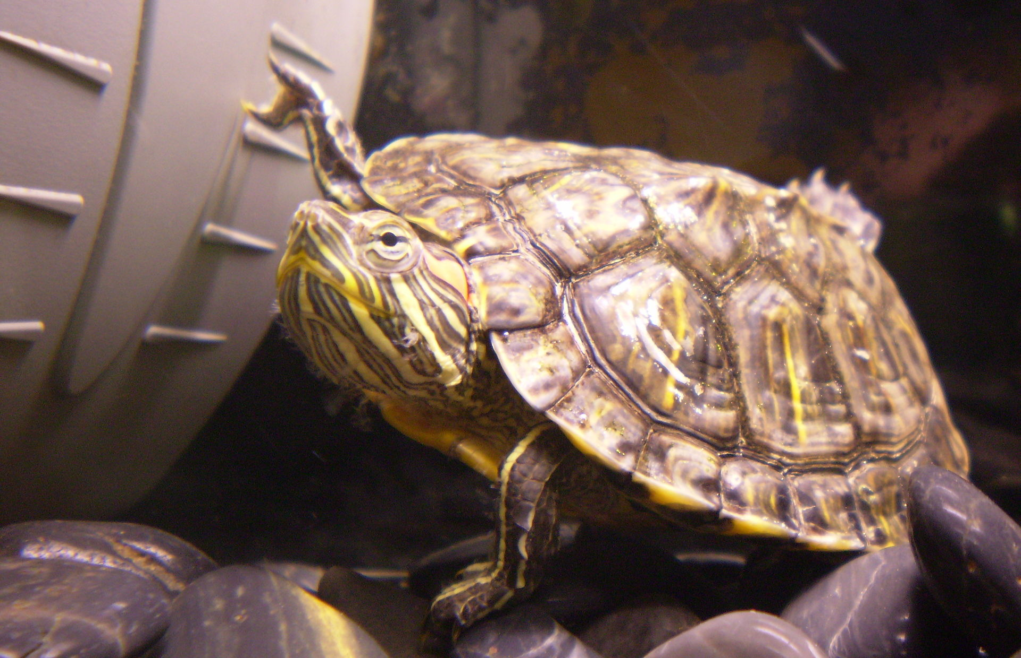
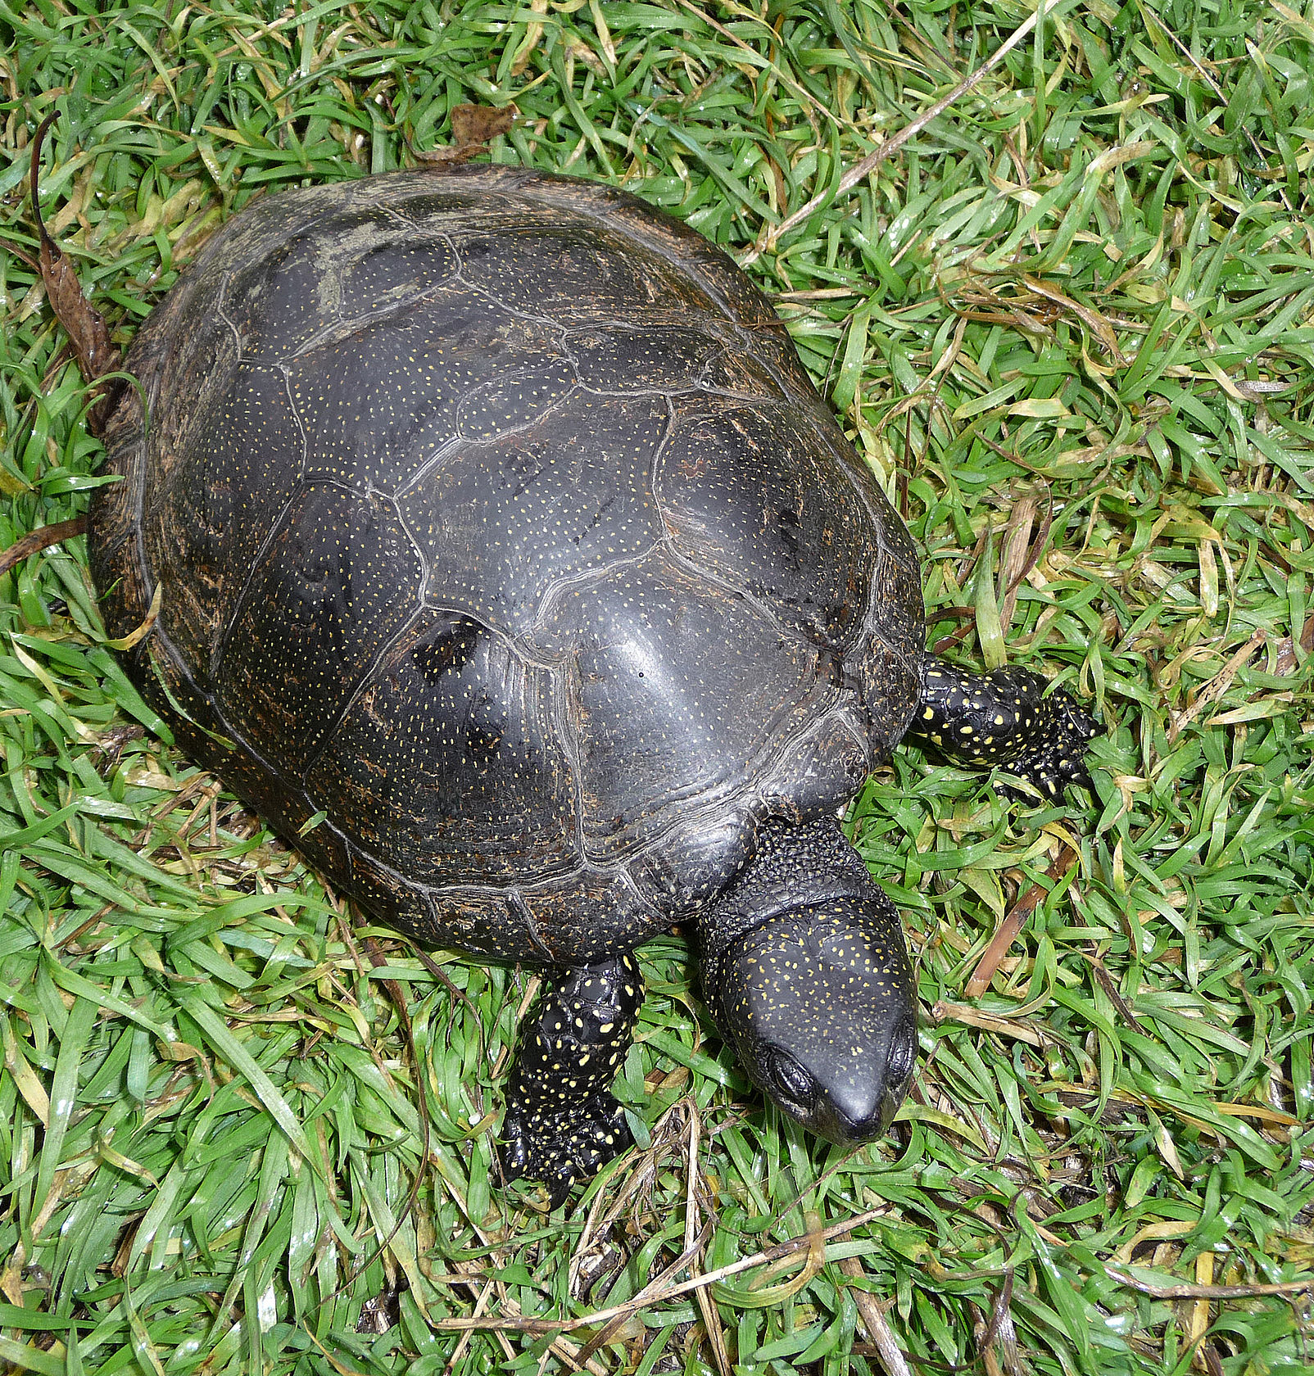
Želvy u nás
Karapax
Želva nádherná a Želva bahenní;
Přivezené (nádherná) nebo původní druhy (bahenní);
U nás chována hlavně v zajetí, v přírodě se vyskytující omezeně nebo jako ohrožený druh;
Krunýř = KARAPAX, Břicho = PLASTRON, druhová i pohlavní odlišnost.

Slide 8
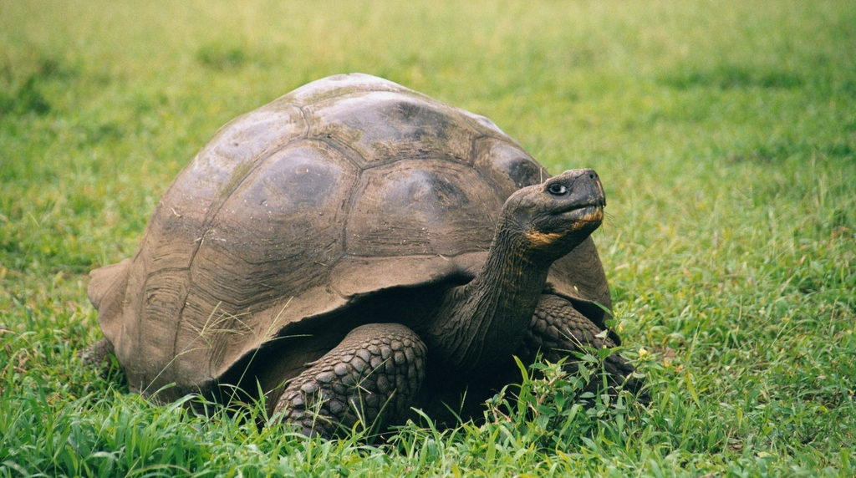
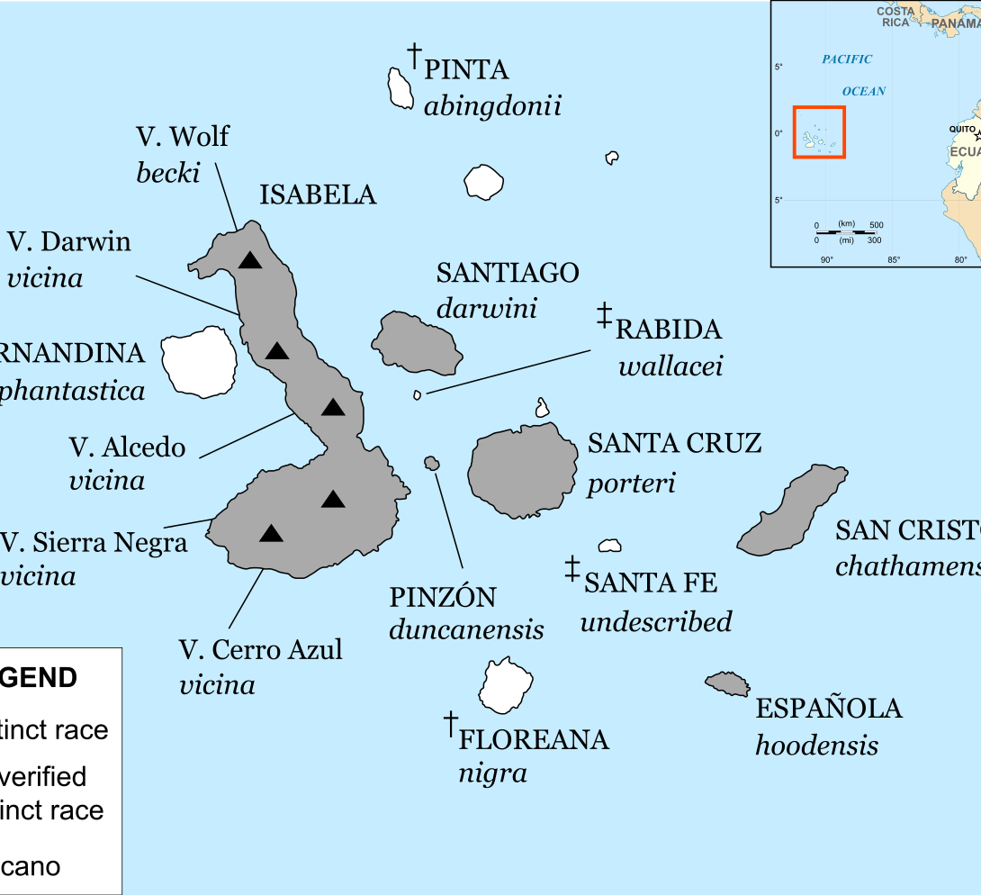
Želva sloní
Suchozemská, největší žijící;
Endemit souostroví Galapág;
Býložravá;
Dožívá se až 100 let
1,3 m až 300 kg;
Mořské želvy v Indonésii

Slide 9
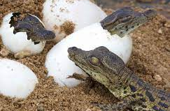
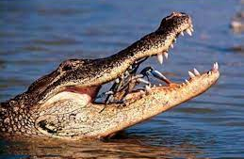
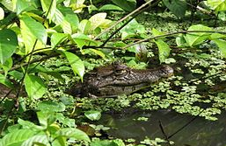
krokodýli
Tělo kryté rohovitými štíty – pod nimi kostěné desky;
Žijí hlavně ve vodě – výborně plavou pomocí ocasu;
Na břeh vylézají – slunění, rozmnožování, lov;
Starají se o potomky – hnízda, před vylíhnutím kvákavé zvuky;
Potrava: obratlovci – savci, někteří rybami, zdechlinami;
Mláďata do 1 roku – korýši, měkkýši, malé rybky, hmyz;
Rozlišujeme krokodýli, kajmany, aligátory a gaviáli.

Slide 10
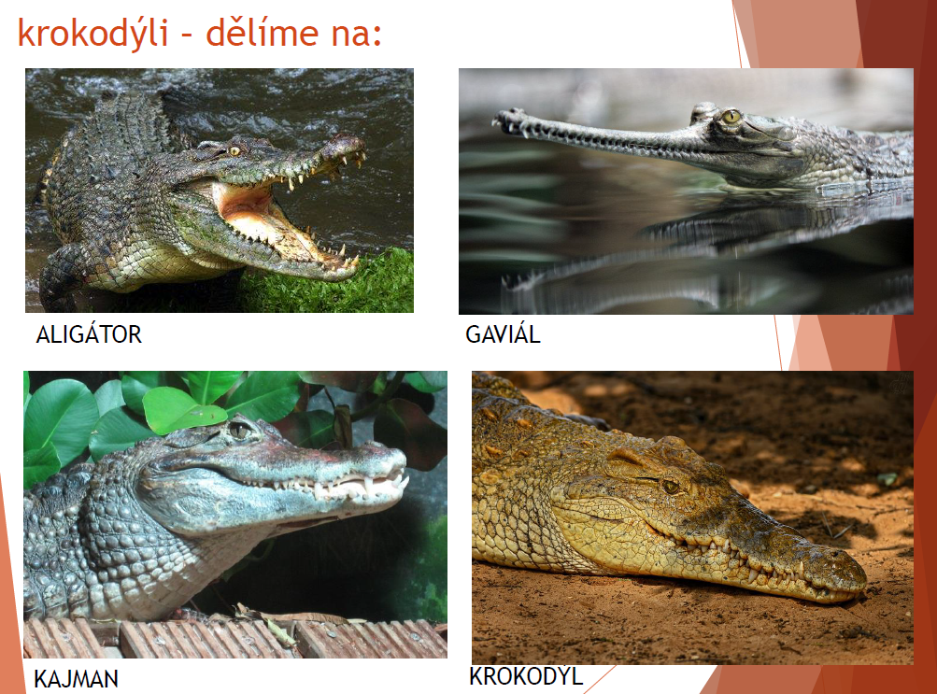

Slide 11
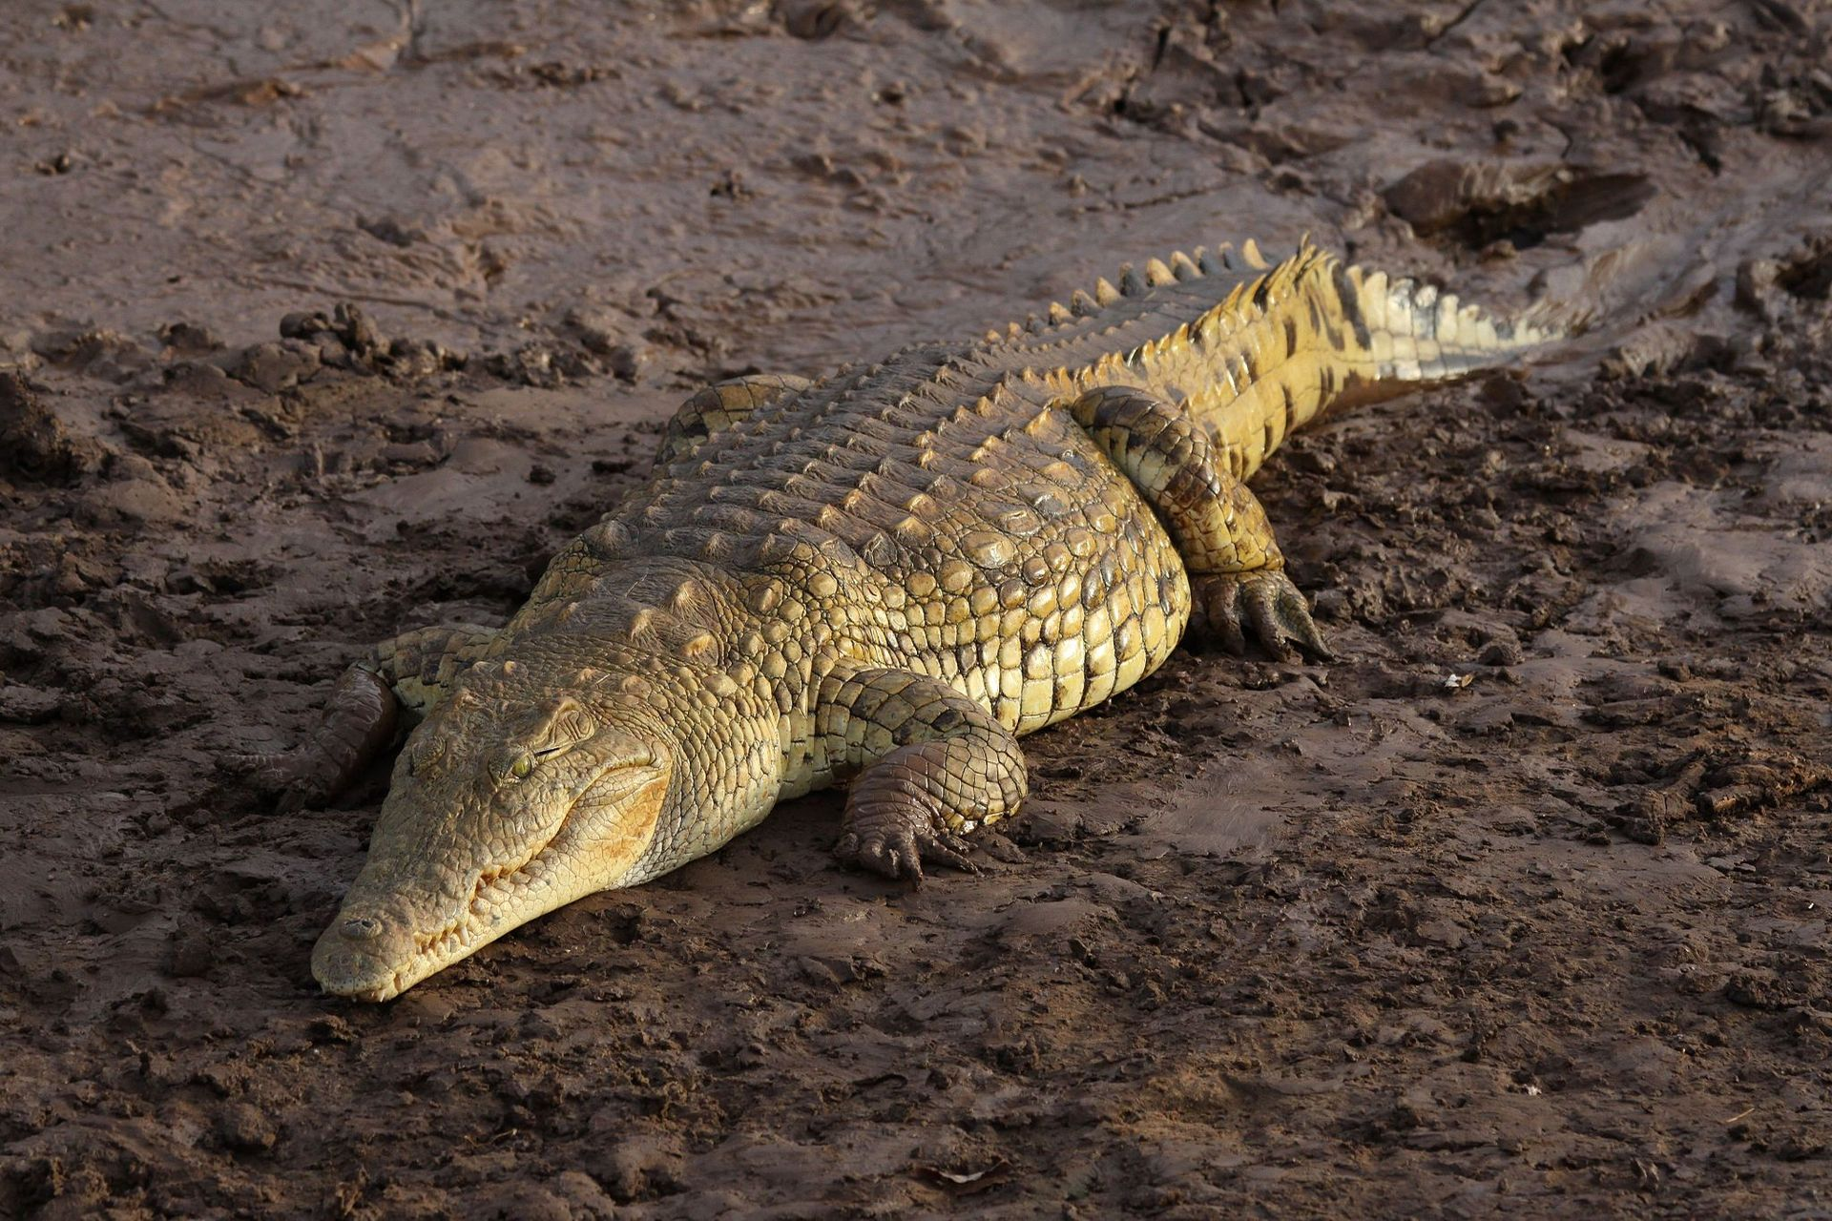
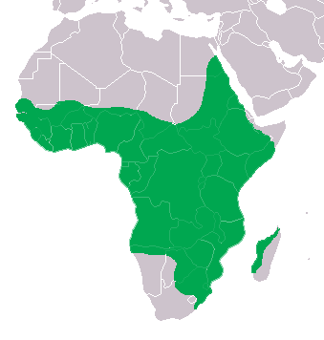
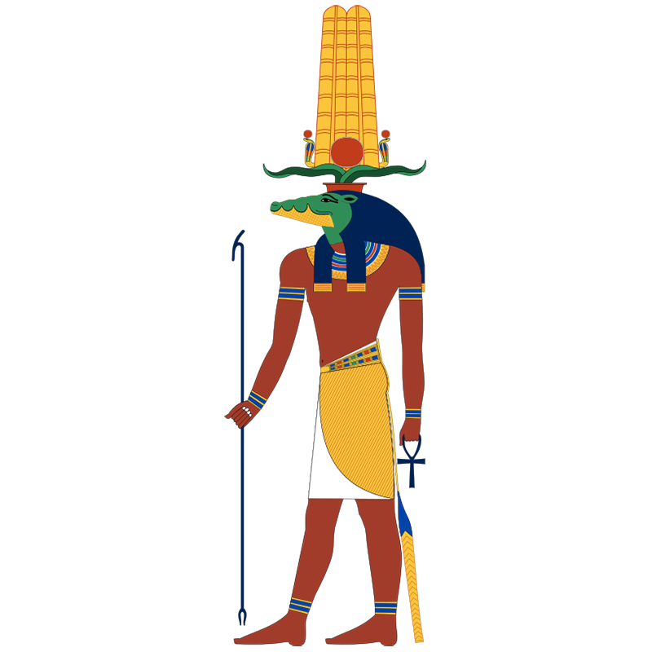
Krokodýl nilský
nejhojnější a nejznámější druh;
dorůstajícím běžně velikosti 4 - 5 m;
Hlavně Afrika a Izrael, není ohrožen;
Pro kůži a maso je chován na krokodýlích farmách (kůže je ideální bez výrůstků);
V Egyptě posvátné zvíře, symbol Egypta;
Rčení „Roní krokodýlí slzy“ co znamená?

Slide 12
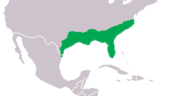
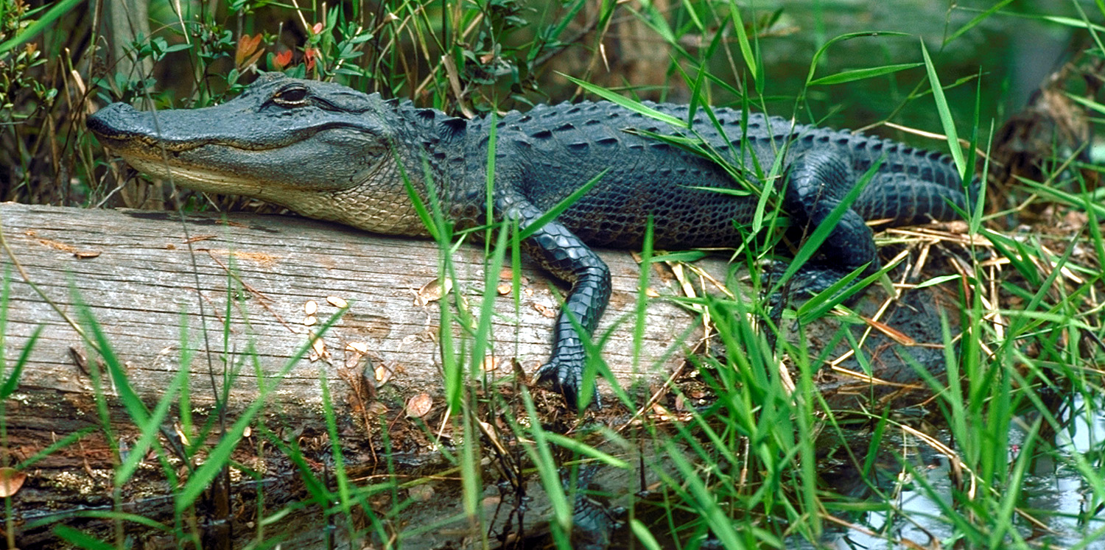
Aligátor severoamerický
Americký, mississippský, štikohlavý popřípadě příbuzný čínský;
Délka až 5,5 m, tělo stejně dlouhé jak ocas, kormidlo a zbraň;
Nemají vidět spodní zub.

Slide 13
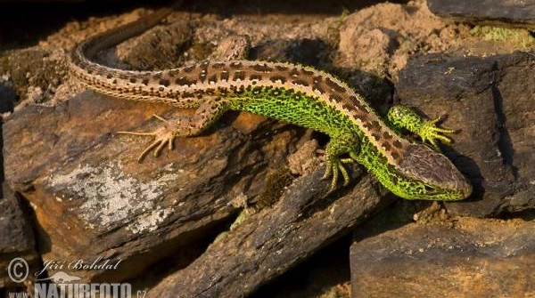
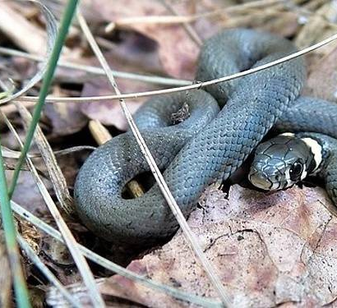
Šupinatí řád plazů nejmladší a nejpočetnější Až 10000 druhů
Šupinatí
Ještěři
Hadi
Tělo se šupinami;
Pokožka se svléká, nahrazuje se i oční rohovka, (ještěrky – po částech, hadi – vcelku);
Jazyk – rozeklán – hmatové a chemické (čichové) vjemy (hadi Jacobsonův orgán);
Oční víčka – ještěři mrkají, hadi srostlá a průhledná- a proto nemrkají;
Projevy hrozby – varovné chování – zastrašující – kobra, chřestýš …

Slide 14
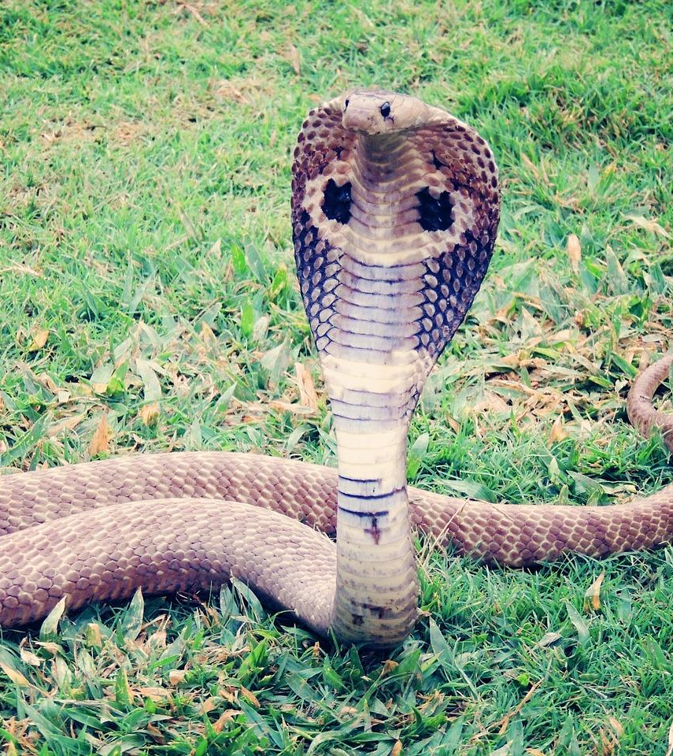
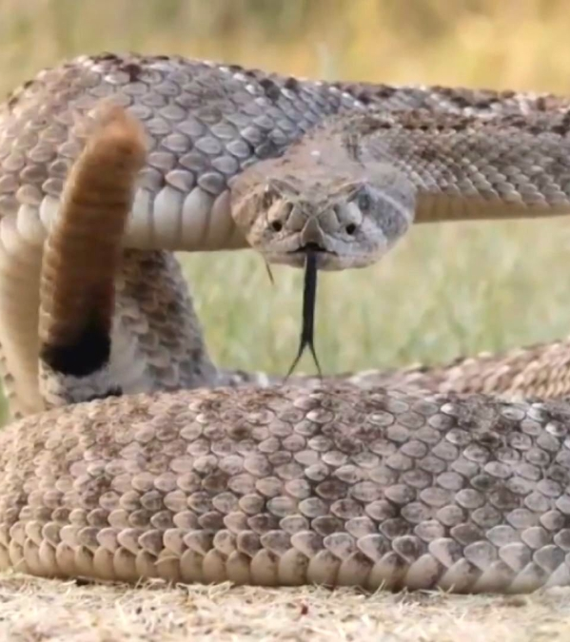
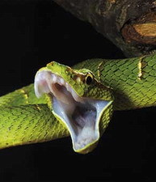
Chování v ohrožení
Hrozba otevřenou tlamou;
Chřestýš vydává zvuk zrohovatělým ocasním výběžkem;
Kobra roztahuje krční žebra;
Chameleon se zvětšuje a mění barvu na tmavou;
Varani a hadi syčí;
Agama límec kolem krku.

Slide 15
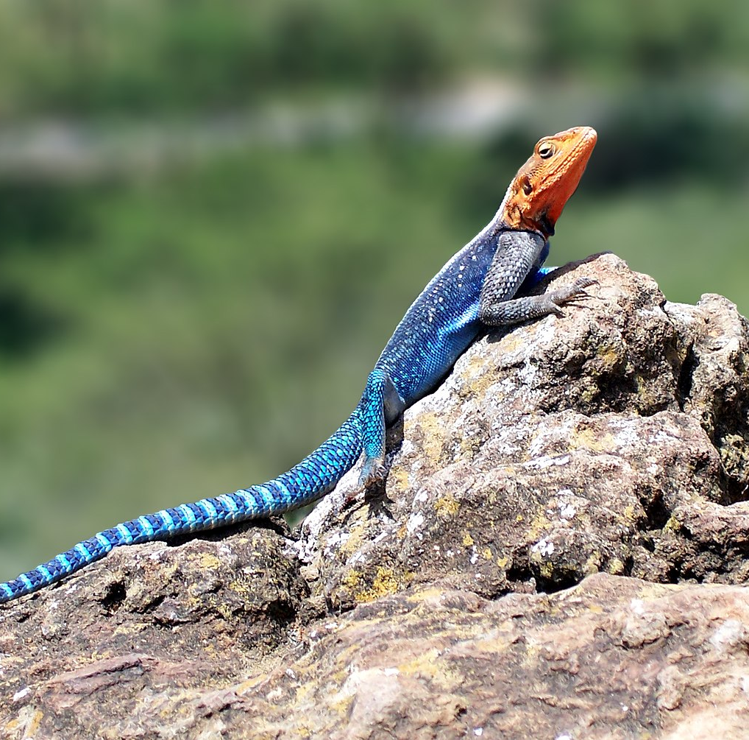
Ještěři
Nejpočetnější plazi Asi 3000 druhů, hlavně tropy a subtropy
Většina má dobře vyvinuté končetiny (kromě slepýše);
Odlamuje ocas v nebezpečí (autotomie),
Kůži svlékají po částech;
Vejcorodí, nebo vejcoživorodí;
Drobné zoubky;
Výskyt hlavně slunné stráně;
Živí se hmyzem a larvami …

Slide 16
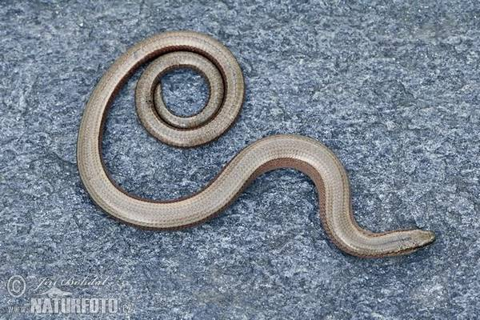
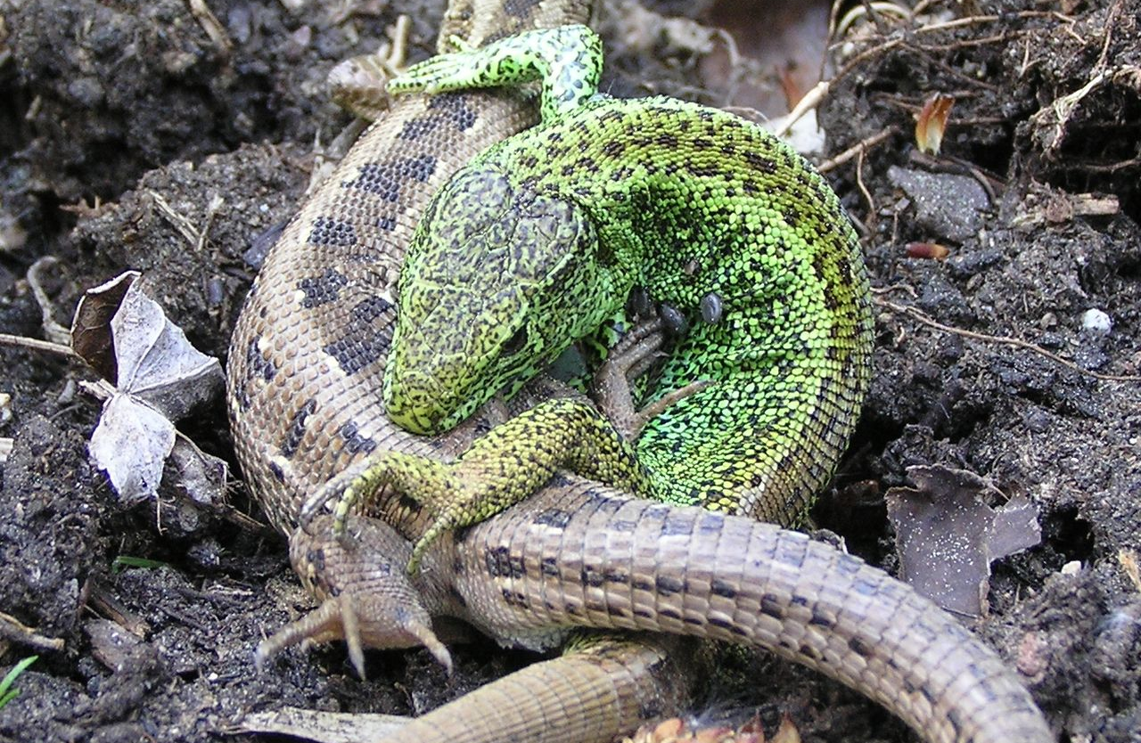
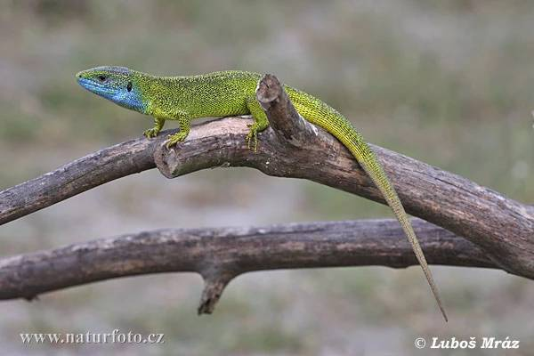
Ještěři v ČR pouze pět původních druhů ještěrů
Ještěrka obecná – teplá, suchá místa, paseky, pastviny, potrava – hmyz a měkkýši, chráněná;
Ještěrka živorodá – menší, hnědá + žlutooranžové břicho, vlhčí a chladnější stanoviště – lesy;
Ještěrka zelená – největší, křoviny, skály, potrava – hmyz, ptáčata, hlodavci;
Slepýš křehký – nemá nohy, lesní hrabanky, noční, mrká.

Slide 17
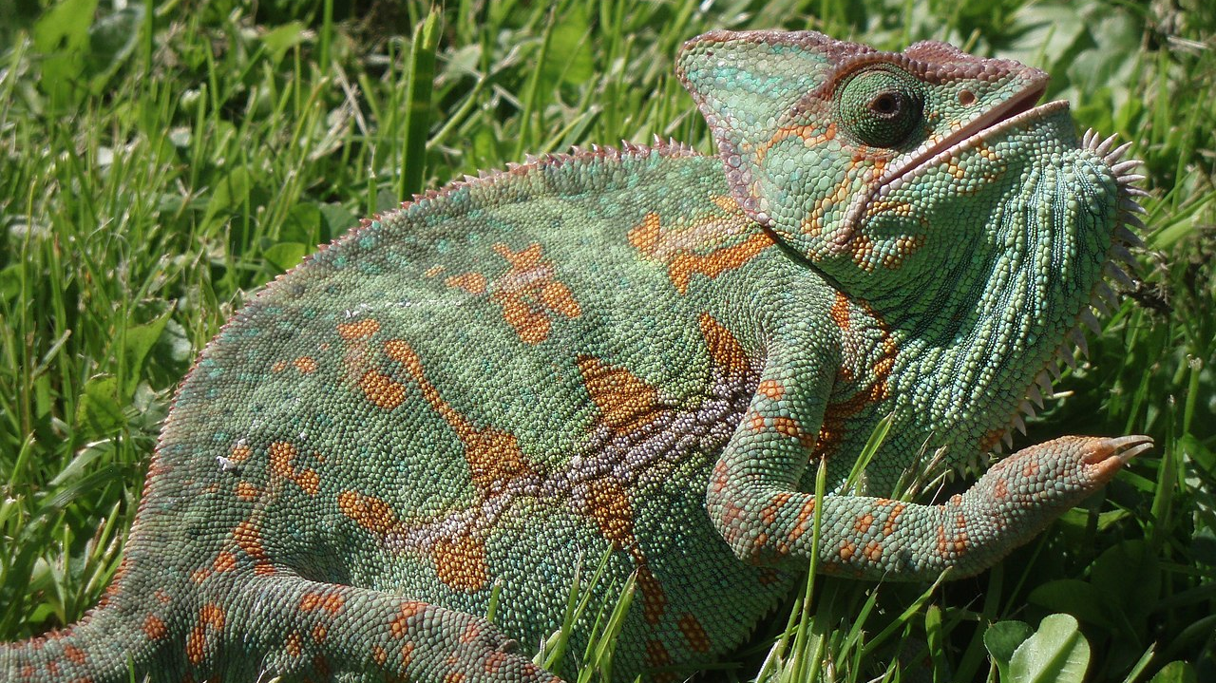
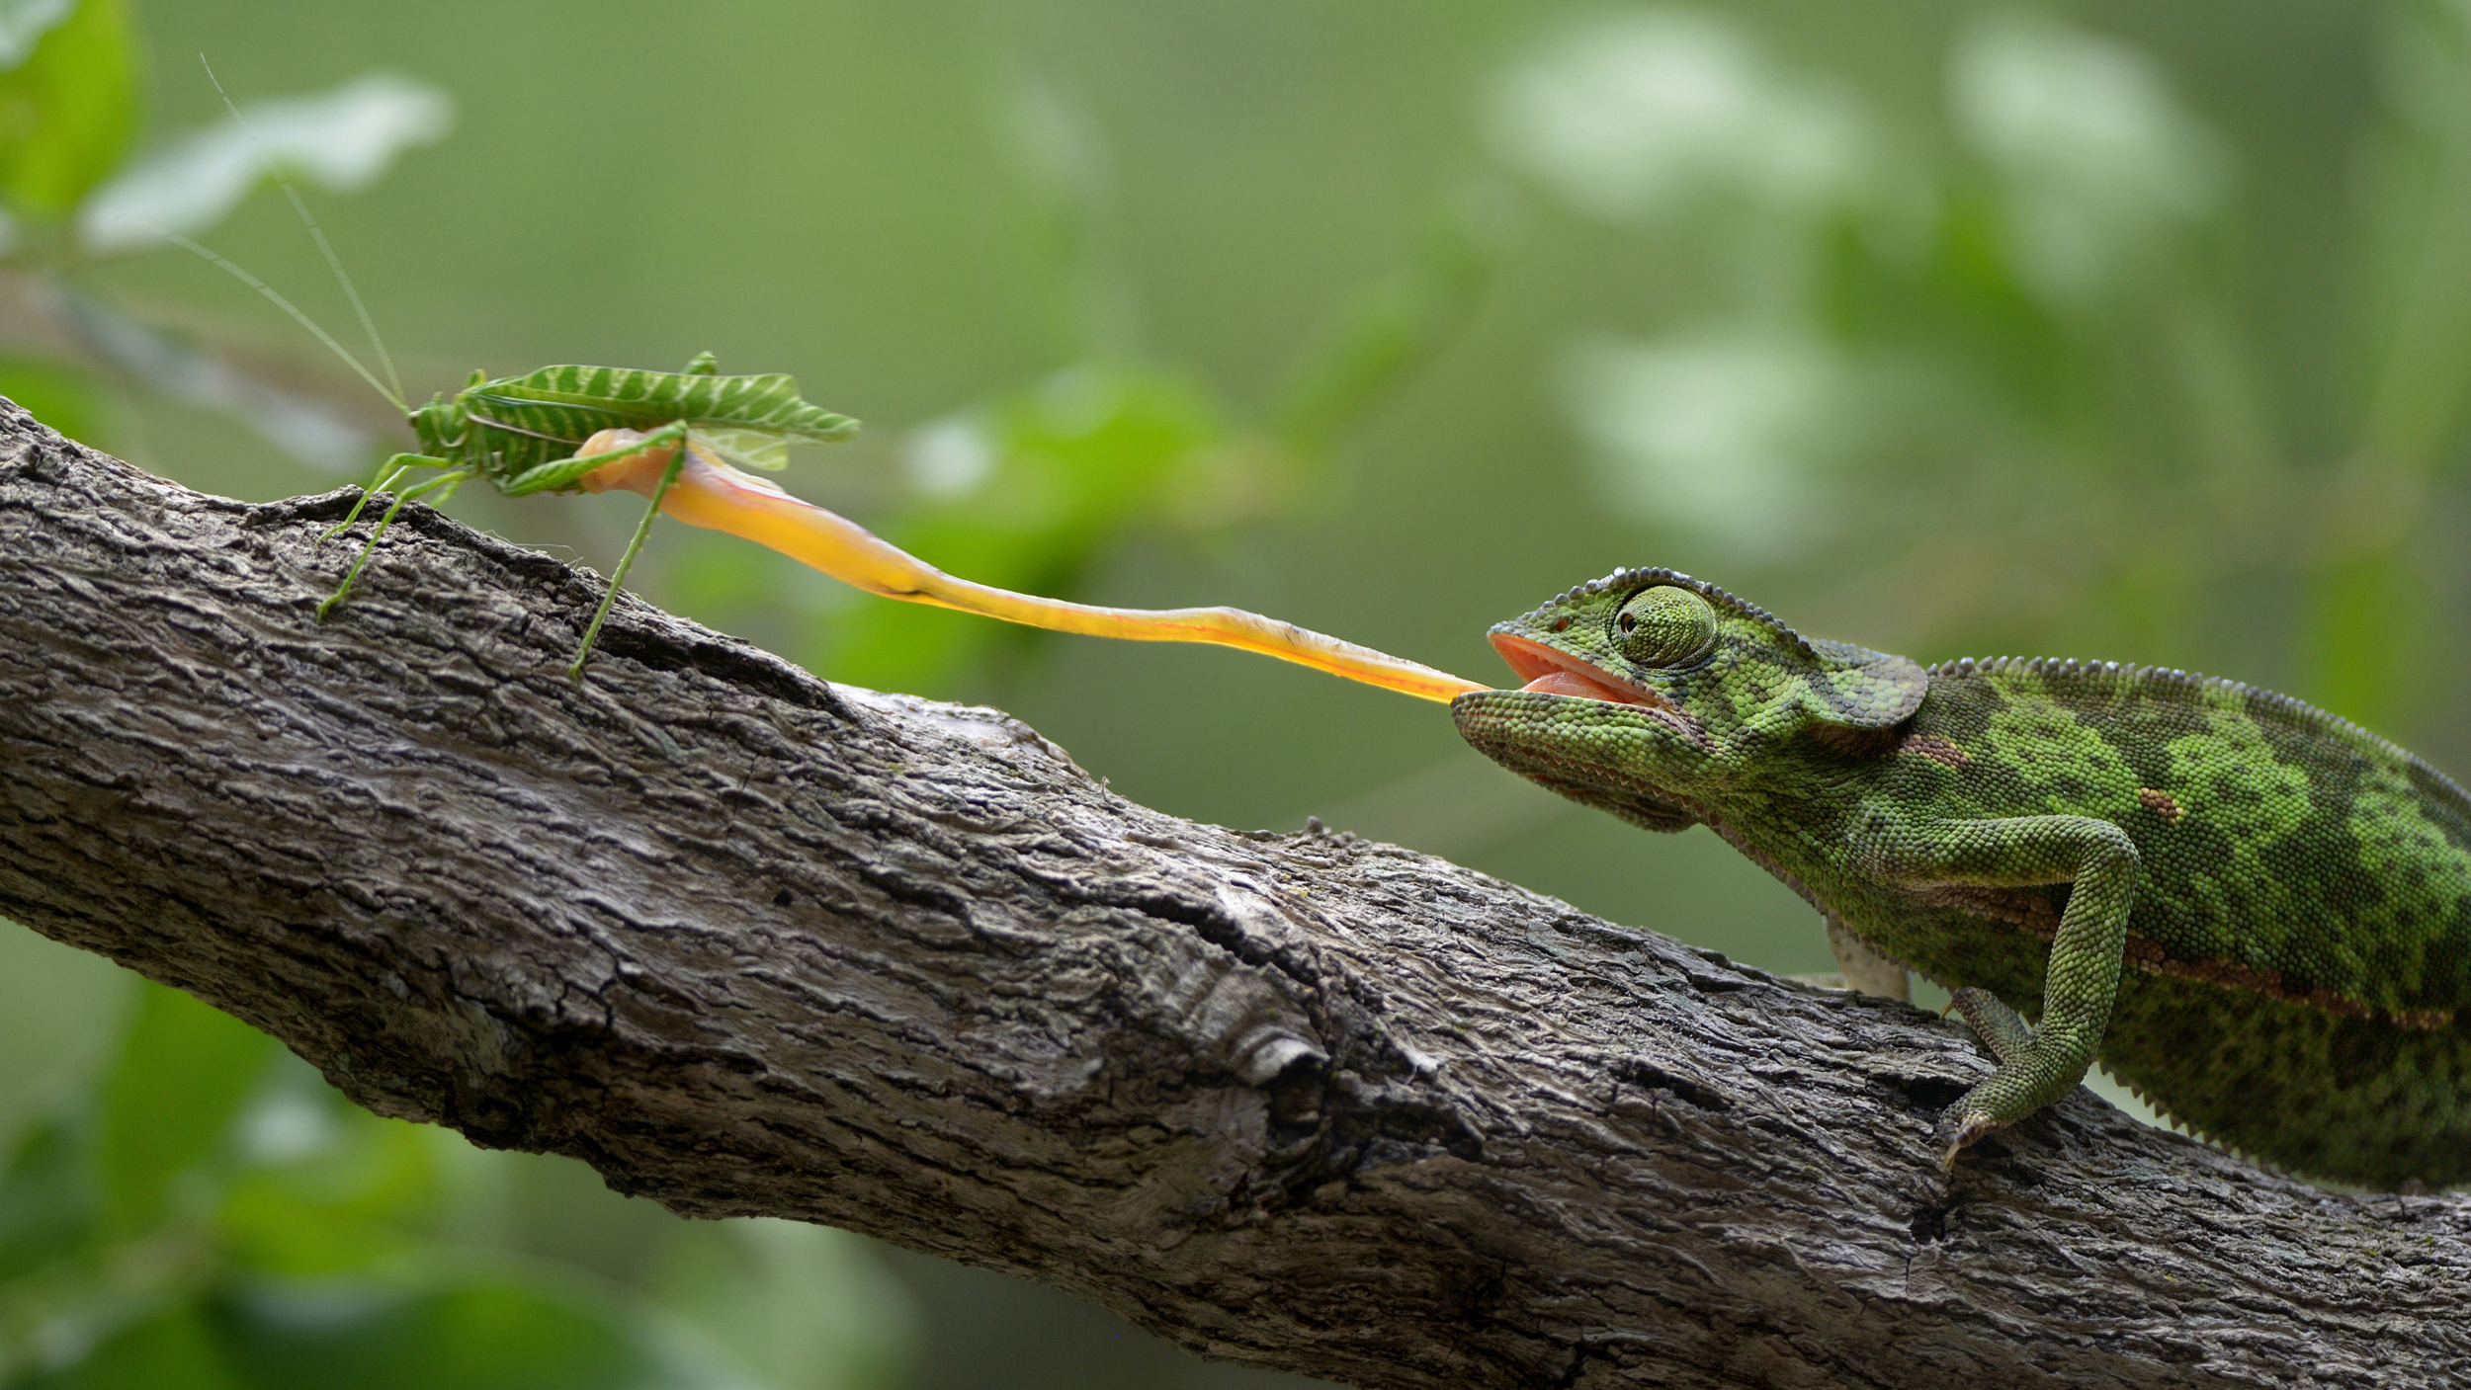
Chameleon
Chameleon – barvoměna (emoce nikoliv podle prostředí);
lov vymrštěním jazyka;
velmi vyvinutý zrak, nejvíce v celé živočišné říši, každé oko samo;
Výskyt Afrika, Madagaskar;
V Evropě na jihu Chameleon obecný.
Lov chameleona

Slide 18
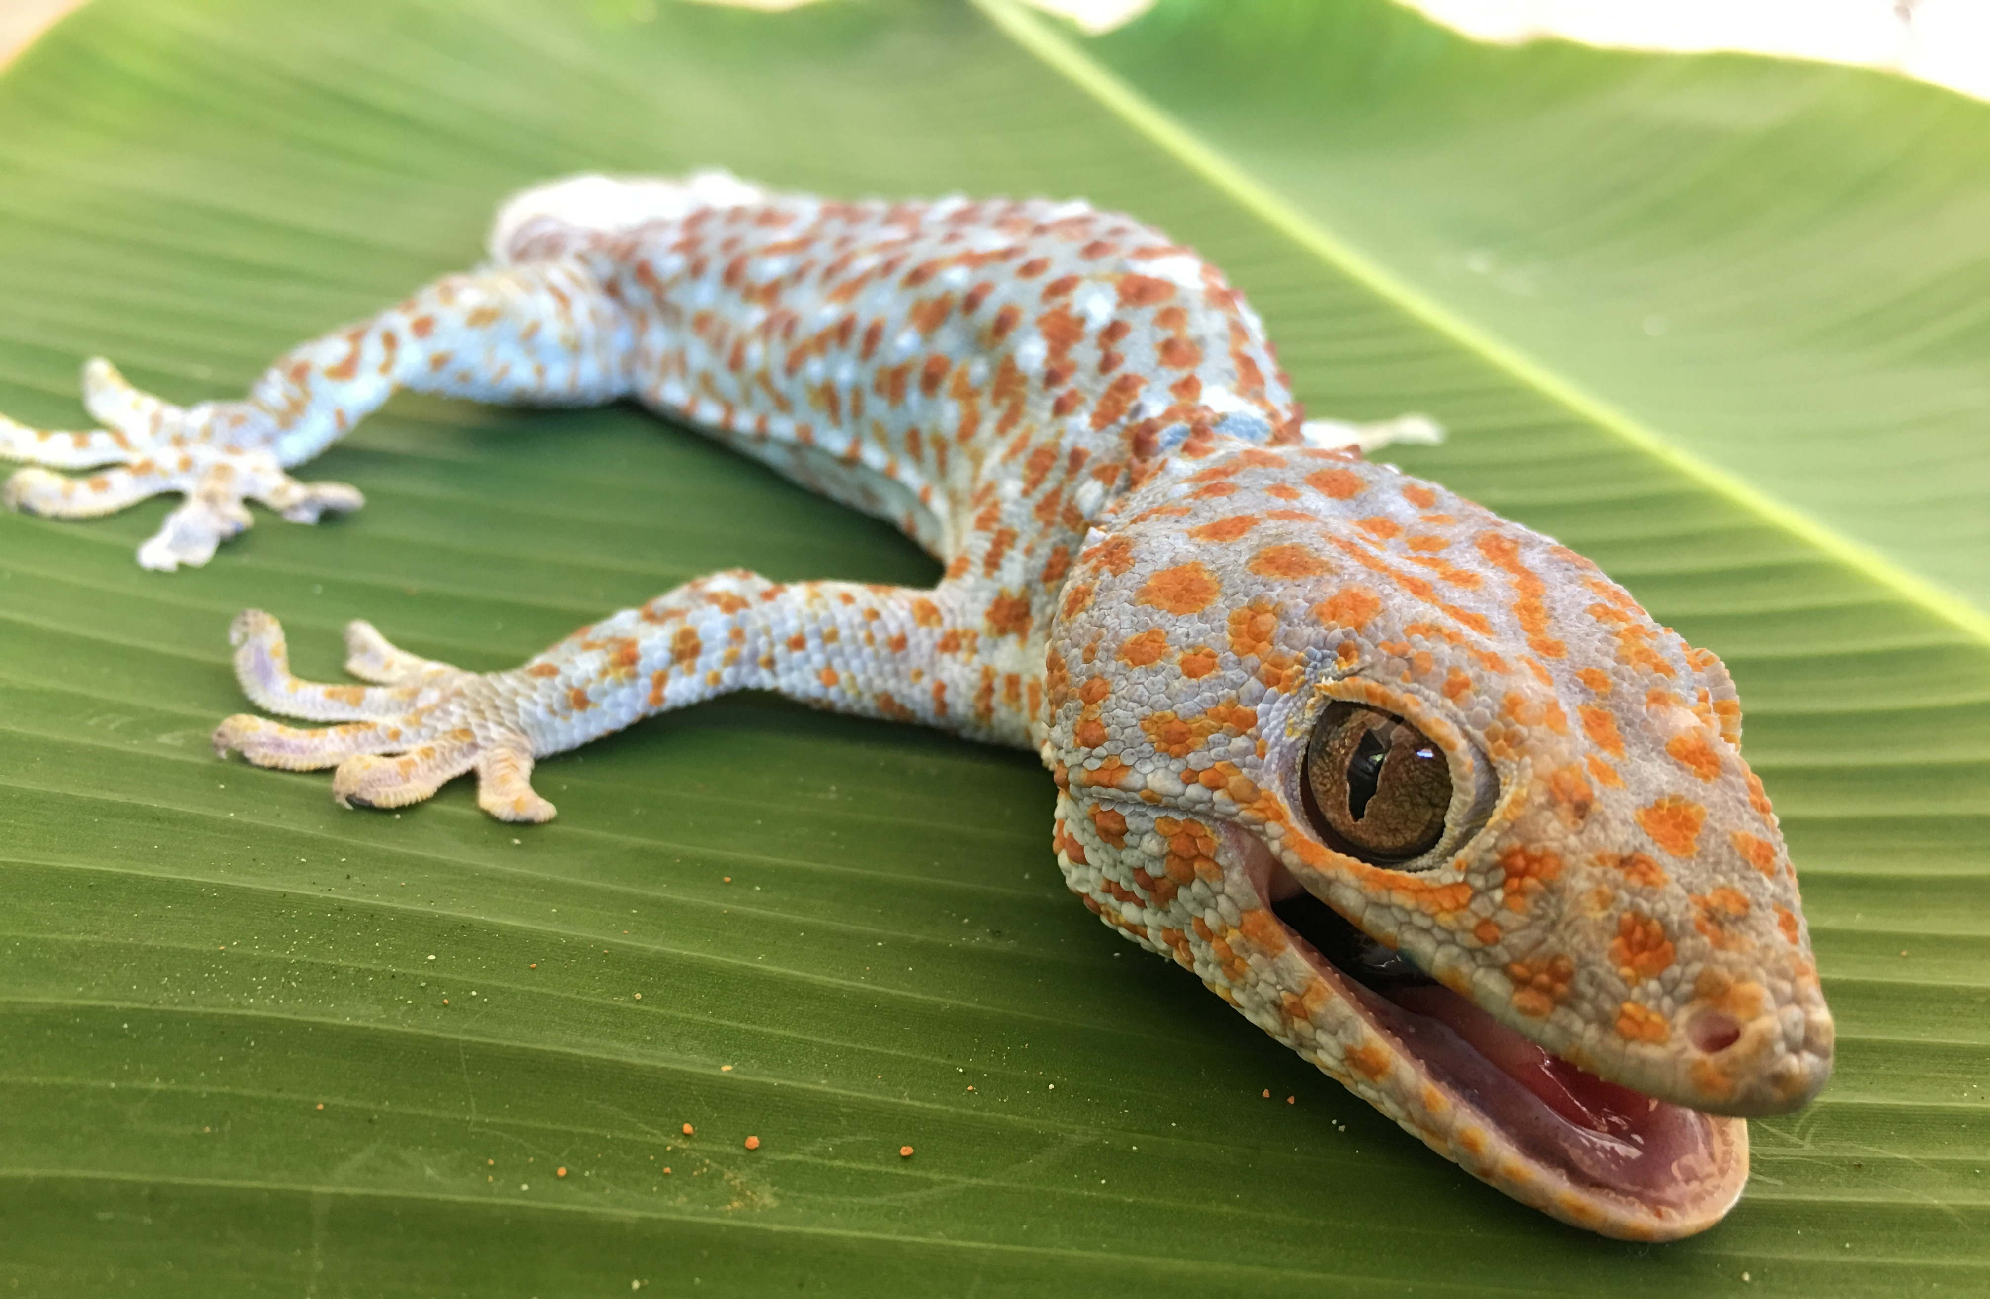
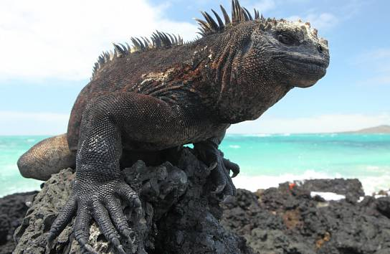
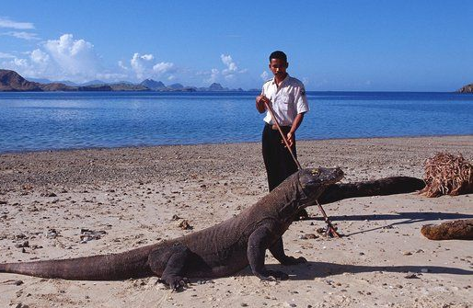
Gekon leguán Varan
Gekon – na nohou přísavky, umožnují pohyb po hladké ploše (viz další slajd);
Leguán – Galapágy, loví v moři, žere řasy.
Varan komodský – největší žijící ještěr, dravý.

Slide 19
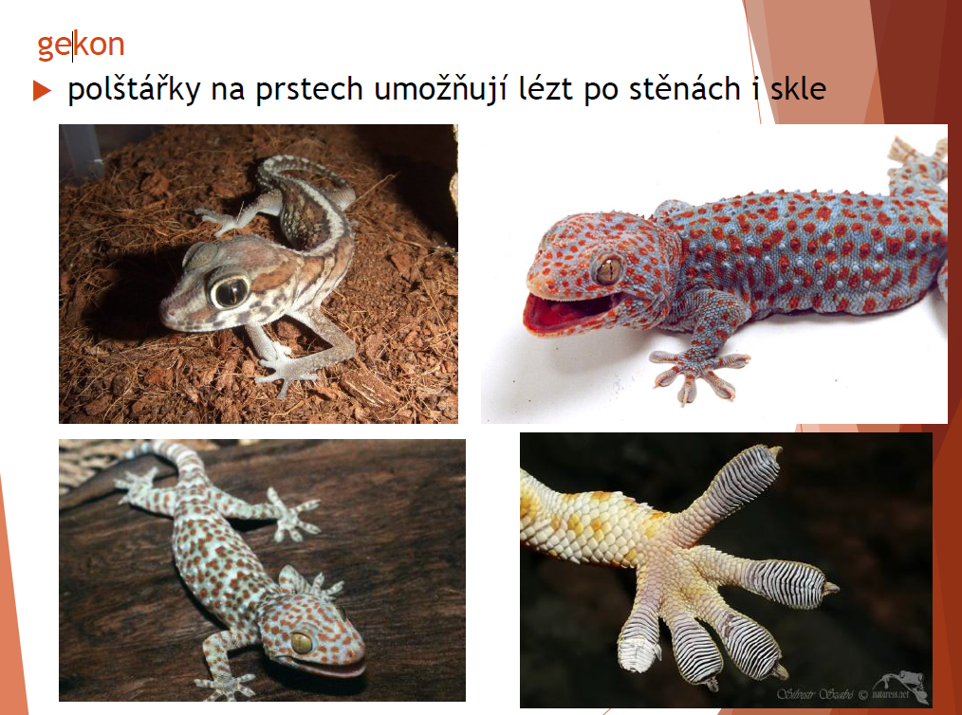

Slide 20
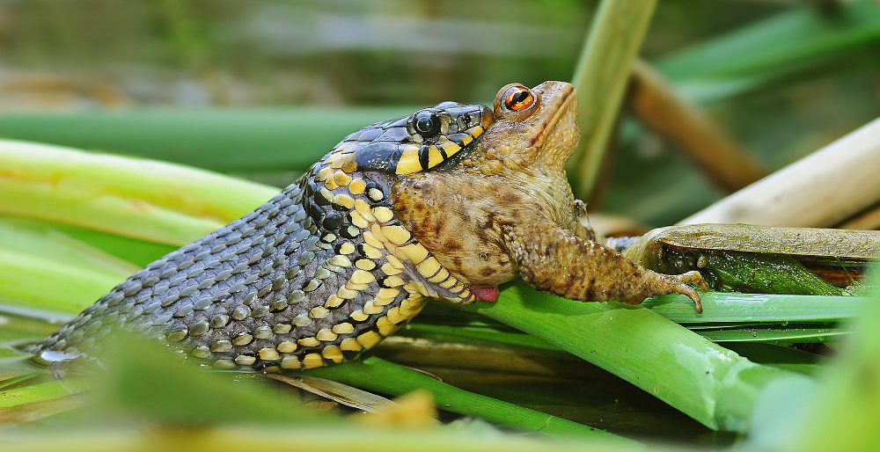
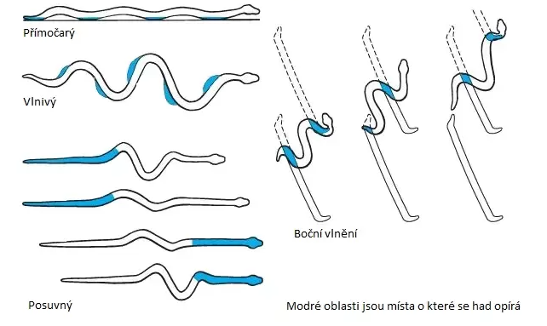
HADI
Úplná ztráta končetin (zakrnělost);
Zvláštní pohyb viz obrázek;
Čelisti spojeny roztažitelnými vazy – velká sousta, pojídá i větší živočichy;
Srostlá a průhledná oční víčka;
Slinné žlázy – žlázy jedové;
Zrak nedokonalý – nevnímají nehybnou kořist;
Hluší, ale vnímají chvění podkladu;
Jacobsonův orgán – viz dále.

Slide 21
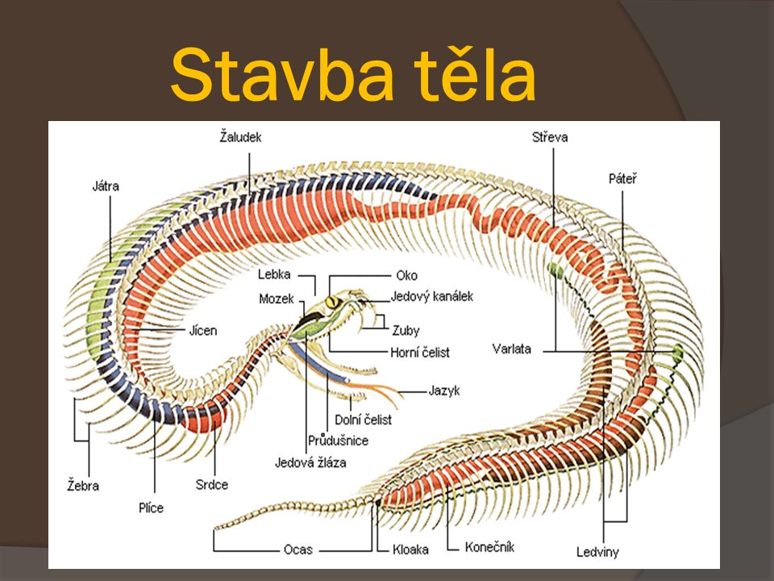
Hadí tělo
Protáhlý tvar těla – párové orgány uloženy za sebou;
Unikátní pružná lebka bez kloubů, schopnost roztáhnout se;
Svléká kůži několikrát za rok celou.

Slide 22
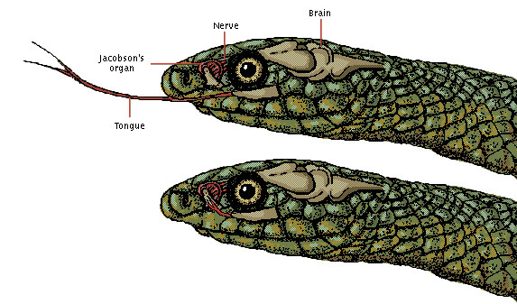
Jacobsonův orgán
Součást smyslového ústrojí nižších obratlovců (plazi a hlodavci);
U lidí zaniká s věkem;
Přijímaní pachů dutinou ústní, jazykem, u hadů čich;
U koní a koček … pach související s rozmno-žováním (feromony).

Slide 23
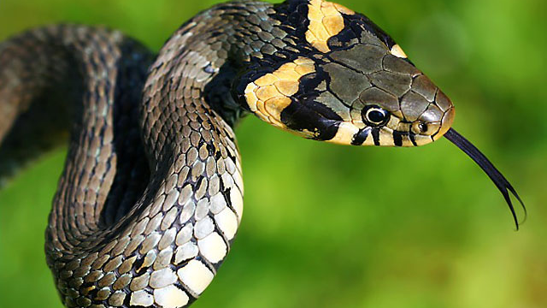
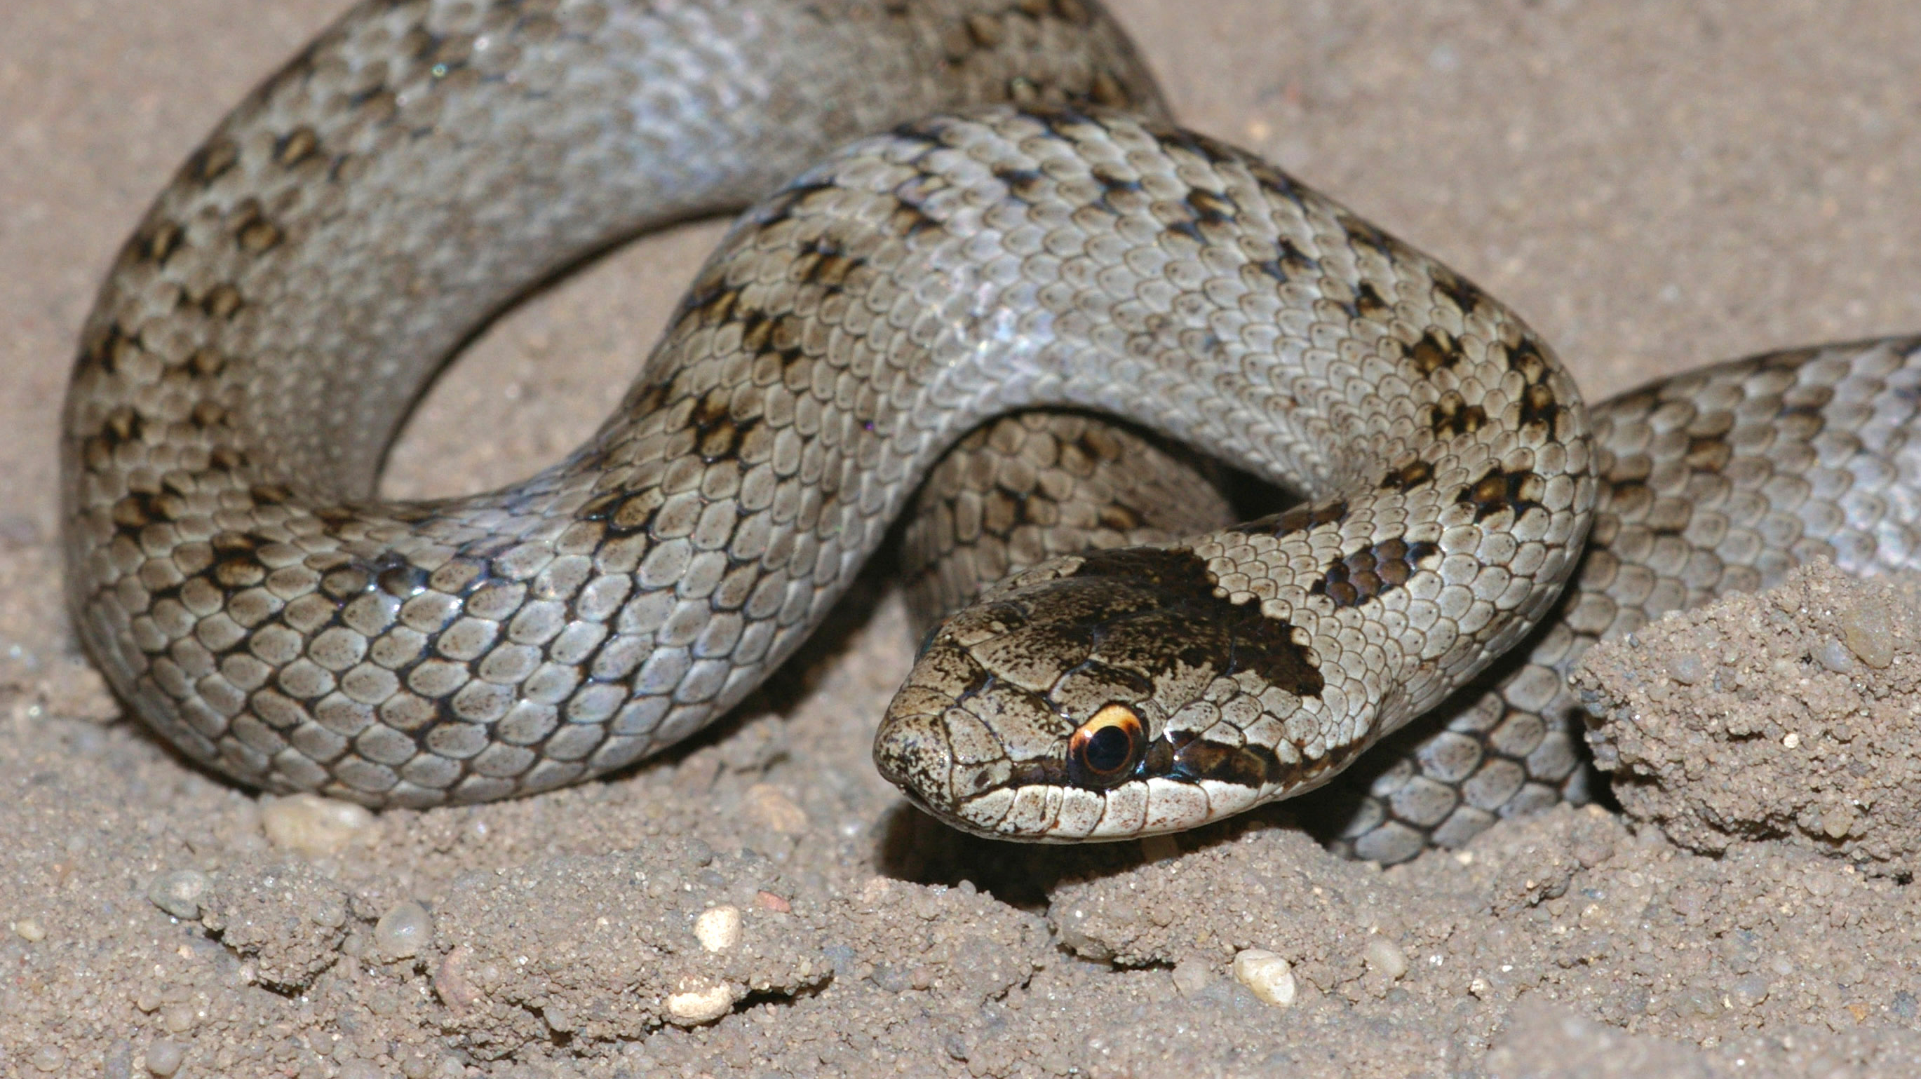
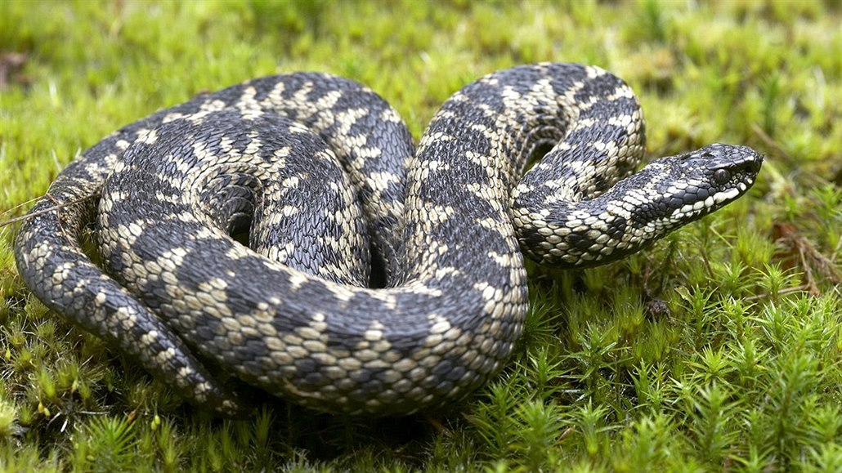
Hadi u nás
Užovka obojková
Užovka obojková – nejedovatá, břehy stojatých a pomalu tekoucích vod, potrava – obojživelníci, žluté půlměsíce za hlavou, kulatá zornička
Užovka hladká – nejedovatá, teplomilná, okraje lesa, vejcoživorodá, podobná zmiji (plete se)
Zmije obecná – živorodá, jedovatá, stanoviště slunná a vlhká místa v lese, trojúhelníkovitá hlava, svislá zornička, potrava – hlodavci, chráněná, samci – černí s klikatým pruhem na hřbetě, samice – hnědé
Užovka hladká
Zmije obecná

Slide 24
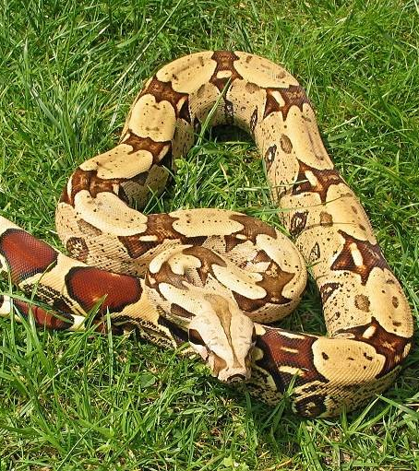
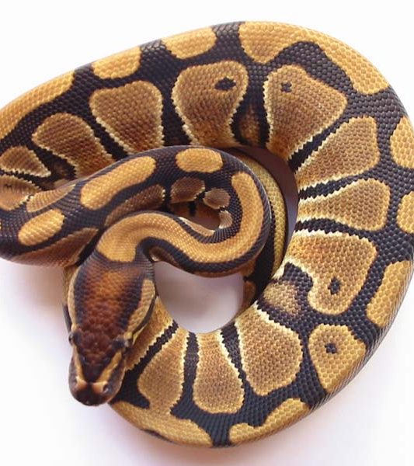
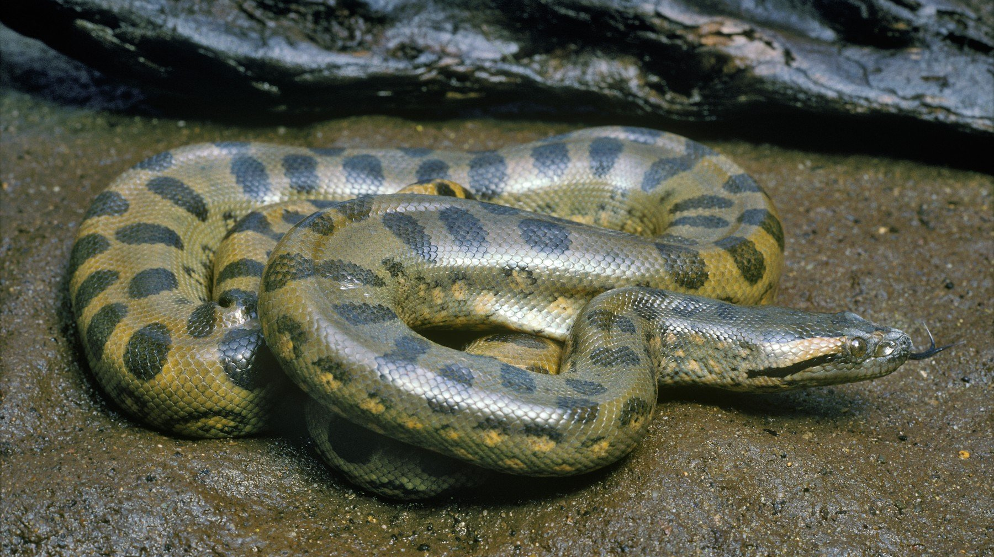
škrtiči
Obecný název pro skupinu hadů se silným svalstvem;
Kořist zakousnou a ovinou a udusí;
Po znehybnění kořisti pozření celé vcelku.
Hroznýš
Krajta
Anakonda

Slide 25


Hadí jed
Zootoxiny (neurotoxin, myotoxin, hemotoxin, cytotoxin);
Ochrana, usmrcení, znehybnění
a trávení kořisti;
Aplikace pomocí jedového zubu,
nebo pliváním;
V Česku zmije obecná, uštknutí nezabíjí;
Hadí jed jako lék, protilátka.

Slide 26





Prudce jedovatí hadi
Kahoot plazi
Kobra indická
Mamba černá
Korálovec
Taipan
Chřestýš

Slide 27



Slide 28



